Slide 1
السامري الرحيم

Slide 2
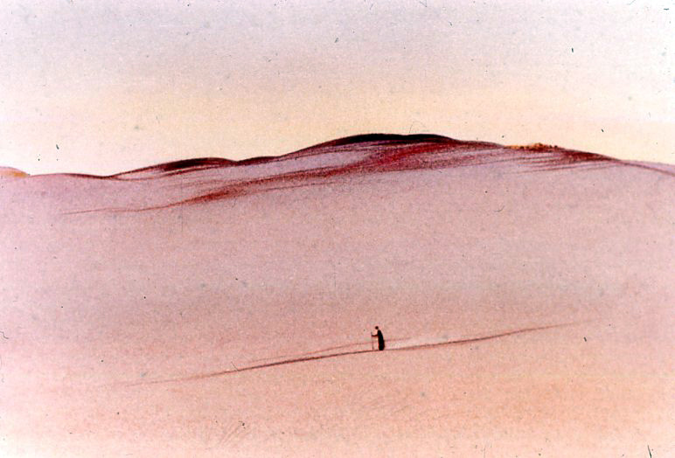
`ذهب رجل من اورشليم الى اريحا

Slide 3
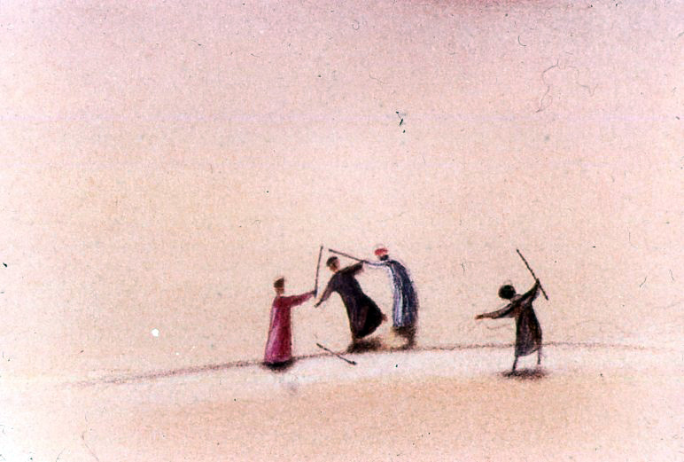
فوقع بين ايدي اللصوص فعروه وجردوه من امواله

Slide 4
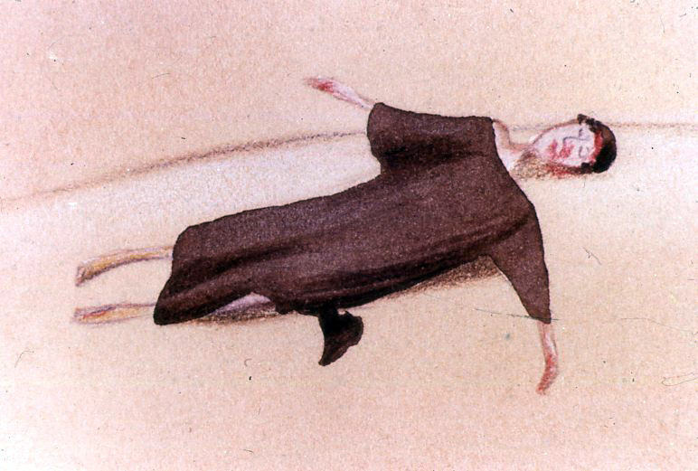
فتركوه بين حي وميت

Slide 5
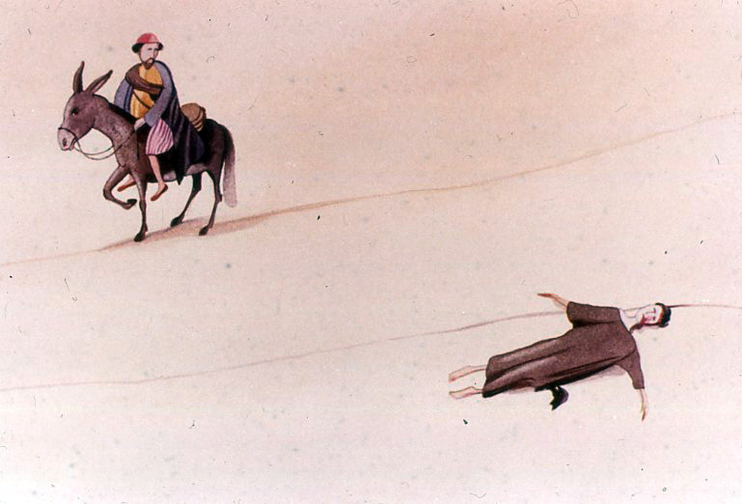
فمر كاهن من هناك رآه وتابع طريقه

Slide 6
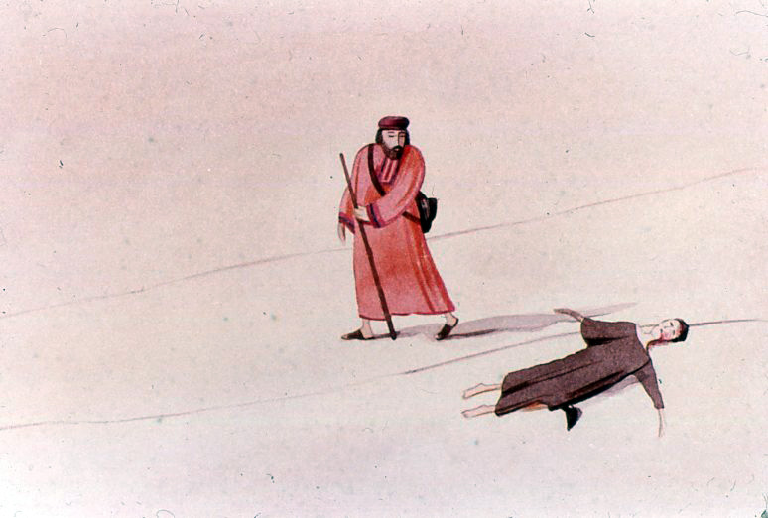
وكذلك لاوي رآه وتابع طريقه

Slide 7
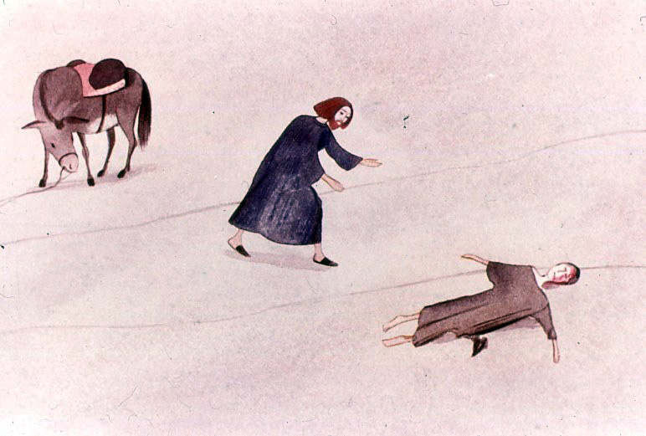
ومر سامري فرآه واشفق عليه

Slide 8
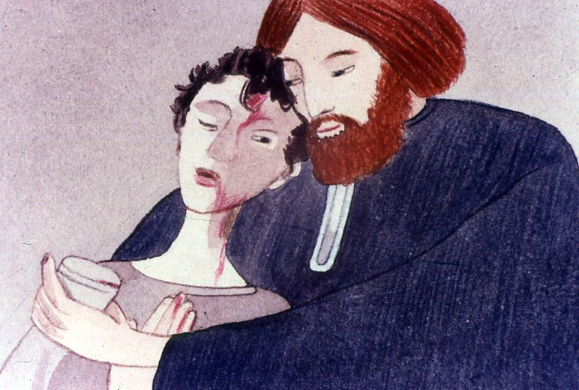
اقترب منه وضمد جراحاته بالخمر والزيت

Slide 9
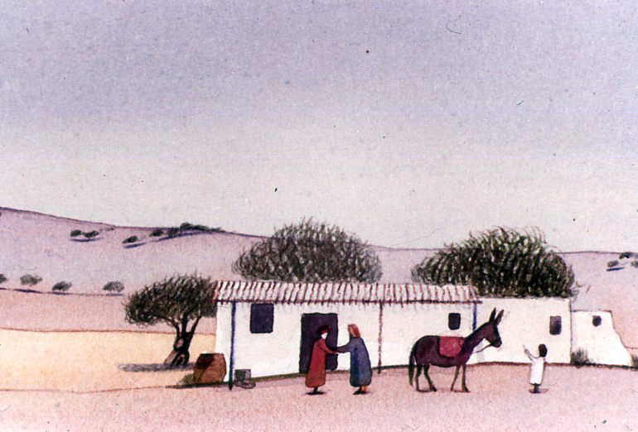
واركبه على حماره واخذه الى فندق واعتنى به . وفي الغد قال لصاحب الفندق خذ هذان الدرهمان واعتني به وسأعطيك عند عودتي كل ما تحتاجه

